Slide 1
الاتصال مع الذات
المحاضرة الثانية

Slide 2
مجموعة الافكار والمشاعر والمعتقدات التي يكونها الفرد عن نفسه وللذات صور عديدة أهمها:
مفهوم الذات
الذات العامة
الذات الحقيقية
الذات المثالية

Slide 3
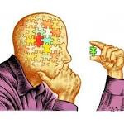
مفهوم الاتصال مع الذات وأهميته
1- يؤثر في تكوين شخصية الفرد
2- يؤثر في داء الفرد
3- يؤثر في اتصال الفرد مع الاخرين
4- المرتكز الاساسي لعمليات الاختيار واتخاذ القرار

Slide 4
طرق الاتصال مع الذات
*الحديث مع الذات *مراجعة الذات *تعزيز الذات

Slide 5
خطوات الاتصال الذاتي الفعال

Slide 6
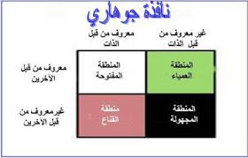
نافذة جوهاري
1- اكتشاف الذات

Slide 7
نشاط
كيف يمكنك الاستفادة من نافذة جوهاري في التواصل مع كل من:
الذات
- الاخرين

Slide 8
2- تقدير الذات
الكفاءة الذاتية
الثقة بالنفس
القدرة على التكيف
قيمة الذات
قبول الذات
الشعور بالاهلية والسعادة

Slide 9
بالمشاركة مع زميلاتك اذكري من وجهة نظرك بعض صفات الاشخاص ذوي التقدير المرتفع لذواتهم
نشاط

Slide 10
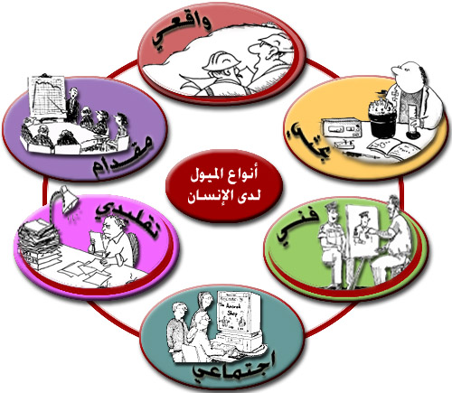
نظرية هولاند
3- توجيه الذات

Slide 11
ادارة الذات

Slide 12
5- تطوير الذات
الثقة بالنفس
تجنب تحقير الذات
ادراك جوانب القصور والتعامل معها
قبول الذات

